Slide 1
Түгендеу
Лекция 5

Slide 2
Қарастырылатын сұрақтар:
Түгендеу және оның түрлері
Түгендеу жүргізу тәртібі
Түгендеу нәтижелерін бухгалтерлік есепте көрсету

Slide 3
Бухгалтерлік есеп пен қаржылық есептілік деректерінің дұрыстығын қамтамасыз ету мақсатында жылына кемінде бір рет активтер мен міндеттемелерді түгендеу жүргізіледі.
Түгендеу – бұл негізгі құралдар, тауарлы-материалдық құндылықтар, аяқталмаған өндіріс, ақша қаражаттары, есеп айырысуларды есеп мәліметтерімен салыстыратын бухгалтерлік есеп әдісі элементтерінің бірі болып табылады.

Slide 4
Түгендеуді жүргізу мақсаты
Түгендеудің мақсаты – қолда бар барлық құндылықтар мен қарыздардың дұрыс пайдалануын және құжаттармен расталуын қамтамасыз ету.
Түгендеудің міндеттері:
Ø Активтердің сақталуын және материалды жауапты тұлғалардың іс-әрекетін бақылау;
Ø Есеп объектілерінің нақты жағдайының толық көрсетілуі;
Ø Тексерумен анықталған нәтижелердің өз уақыттылығы мен шынайылығы, нақты қолда бар мүлікті есеп мәліметтерімен салыстыру;
Ø Нормадан тыс, қолданылмайтын құндылықтарды кейін өткізу мақсатында анықтау;
Ø Есеп объектілері құнының нақтылығын және оларды сақтау ережелері мен жағдайларын тексеру, т.б.

Slide 5
Түгендеудің түрлері мен олардың сипаттамалары
Түгендеу түрлері | Сипаттамалары
Өткізу мерзімі бойынша | – Жоспарлы (кезеңдік) – алдын-ала белгіленген мерзімде кесте немесе жоспар бойынша жүргізіледі; – Жоспардан тыс – өте қажетті жағдайларда ғана (ұрлау, құндылықтарды бүлдіру және асыра пайдалану фактілері анықталғанда; материалды-жауапты тұлғалар ауысқанда; өрттен, табиғи апаттардан кейін және т.б.) жүргізіледі.
Қамту көлемі бойынша | – Толық – нұсқаулықтарда көрсетілген мерзімде жүргізіледі және тек тауарлық материалдық құндылықтар мен ақша қаражаттарын тексеруге ғана емес, сонымен қатар басқа ұйымдармен есеп айырысу дұрыстығы, жылдық (тоқсан-дық) есеп беруді жасау бойынша қалдықтарды салыстыру және тексеруге бағытталады; – Ішінара – тек жеке есеп объектілерін қамтиды (мысалы, ТМҚ-ды қайта бағалау); – Іріктемелі – толық түгендеуді жүргізу қажеттілігі жоқ болған жағдайда жүргізіледі (мысалы, тауарлардың жеке атаулары бойынша табиғи есепте, жабдықтаушының тауар-лардың жеткіліксіздігі үшін кінарат-талабын өтеуден бас тартуы); – Тұтас – қандай да бір жүйенің барлық құрылымдық бө-лімшелерінің құндылықтары немесе есеп объектілерін бір мезгілде тексеру;
Өткізу нысаны бойынша | – Заттай – нақты қолда бар мүлік объектілерін бағалау мақсатында жүргізіледі, ал олардың мөлшері есептеу, өл-шеу, таразыға тарту және басқа да көзге көрінетін әдістер-мен тізім жасау арқылы анықталады; – Бастапқы құжаттарды түгендеу – бухгалтерлік есеп шоттарында көрсетілуге негіз болған материалдық емес ак-тивтерді, патенттерді, дебиторлық берешек пен басқа да құжаттарды тексерумен байланысты; – Бухгалтерлік (кітаптық түгендеу) – ұйымның шоттар жоспарының жағдайын және баланстың құрылуын олардың сенімділігі мен ақпараттылығын арттыру мақсатында тексе-руге бағытталған;
Ұйымдастыру дәрежесі бойынша | – Өзекті – операциялық жылдың аяғында баланстың жабы-луына дейін немесе кейін 10 күн ішінде жүргізіледі. Жабу күні мен түгендеуді жүргізу арасындағы қолда бар түген-деудегі өзгерістер рәсімделетін құжаттарға сәйкес есепке алынуы тиіс; – Перманентті (жалғасушы) – түгендеу түрі, саны және құны бойынша түгендеу тізімінің жасалуы. Ол материалдық мүлікті түгендеумен үйлеседі. Оны жүргізу күні бухгалтер-лік балансты құру күніне байланысты; – Жылдық – баланстың құру күніне 3 ай қалғанда немесе оны құрудан кейінгі алғашқы 2 ай ішінде бүкіл номенклату-ра бойынша толық немесе ішінара жүргізіледі.

Slide 6
Түгендеу міндетті түрде жүргізілетін жағдайлар
Мүлікті жалға беру, сатып алу, сату, меншік нысанын өзгерту (түрлендіру);
Ø Жойылу (бөлу) балансын жасауға дейін субъектінің жойылуы (қайта құрылуы) және ҚР заңнамасымен қарастырылған басқа жағдайлар;
Ø Нормативтік құжаттармен белгіленген негізгі құралдарды, ТМҚ және басқа да құндылықтарды қайта бағалау;
Ø Авария, өрт және басқа да табиғи апаттар, төтенше жағдайлар;
Ø Құндылықтарды асыра пайдалану, ұрлау, зиян келтіру фактілерінің анықталуы;
Ø Материалдарға жауапты тұлғалардың ауысуы (басшының талабы бойынша, бір немесе бірнеше мүшенің кетуіне байланысты);
Ø Тауарлардың жеткіліксіздігі үшін сатып алушыдан кінарат-талап келіп түскенде (жабдықтаушының кінарат-талапты өтеуден бас тартуы);
Ø Жылдық қаржылық есеп жасаған кезде.

Slide 7
Түгендеу жүргізу тәртібі және мерзімдері
Бухгалтерлік есептің бұл саласындағы қазіргі тәжірибе бойынша, кәсіпорындардағы (ұйымдардағы) түгендеу жұмысының басқарылуын жетілдіру үшін, тұрақты қызмет ететін (жоғары дәрежелі қызметкерлерден тұратын) түгендеу комиссиясын құру қажет.
Олардың құрамы кәсіпорын басшысының бұйрығымен белгіленуі тиіс. Тұрақты қызмет ететін комиссиясы құрамы және түгендеудің басқа да маңызды аспектілері есеп саясатында көрсетілгені жөн. Бұл комиссиялардың негізгі қызметі мыналар:
Ø Кәсіпорын мүлкінің сақталуын қамтамасыз ету бойынша жұмыс жүргізу;
Ø Түгендеу комиссиясына нұсқаулықтар беру;
Ø Түгендеу мәліметтерінің сенімділігін қамтамасыз ету;
Ø Түгендеудің дұрыс ұйымдастырылуы және қажет болған жағдайда тексерулердің қайтадан өткізілуі;
Ø Құндылықтарды сақтау орны бойынша бақылау, тексеруі және іріктемелі түгендеу жүргізу;
Ø Жетіспеушілікке, бүлінуге, бұзылуға жол берген тұлғалардың түсіндірмелерін қарастыру;
Жұмыс комиссиясының мүшелері мыналарға жауапты:
Ø Кәсіпорын басшысының бұйрығына сәйкес тәртіптің тиісті уақытында орындалуына;
Ø Түгендеу тізімдеріндегі мәліметтердің дұрыстығына;
Ø Материалдардың түгенделуін белгіленген тәртіпке сәйкес тиісті уақытында рәсімдеуге;

Slide 8
Бухгалтерлік есеп стандарттарына сәйкес түгендеу нәтижелерін келесідей тәртіппен реттейді:
- артықшылықтар мен жетіспеушіліктердің өзара есебі (қайта сорттау бір кезде және бір материалды жауапты тұлғада, сондай-ақ бір атаулы құндылықтарға қатысты болған кезде жіберіледі);
- бухгалтерлік есепте өзара есеп көрсетілмейді;
- артықшылықтар келешекте кінәлі адамдарды және олардың туындау себептерін бекітумен кірістеуге алынады. Бұдан бухглтерлік есепте актив есебі шоттары дебеттеледі және кірістелген артықшылықтар кәсіпорын табысы болып табылғандықтан, басқа да табыстар шоттары кредиттеледі;
- кұндылықтардың жетіспеушілігін олардың туындау себептерінен тәуелсіз материалды жауапты тұлғалардың мойындарына апарады;
- табиғи кему нормасы шегінде жетіспеушіліктерді өндіріс шығындарына апарады (құралдардың нақты түрлеріне табиғи кему нормалары салалық министрліктермен бекітіледі);
- табиғи кему нормаларына артық жетіспеушіліктерді, құндылықтардың бүлінуінен жоғалтуларды, сонымен қатар нақты кінәлілер жоқ болғандағы ұрлықтарды және материалды жауапты тұлғалардан іздестірудің негізсіздігі кезінде оларды кезең шығындарына апарады;
- кінәлі адамдар бекітілген жетіспеушіліктер, құндылықтардың бүлінуінен жоғалтулар нақты кінәлі адамдардан іздестіріледі. Бухгалтерлік есепте кәсіпорын алдындағы нақты кінәлі тұлға дебиторлық қарыз ретінде ресімделеді.

Slide 9
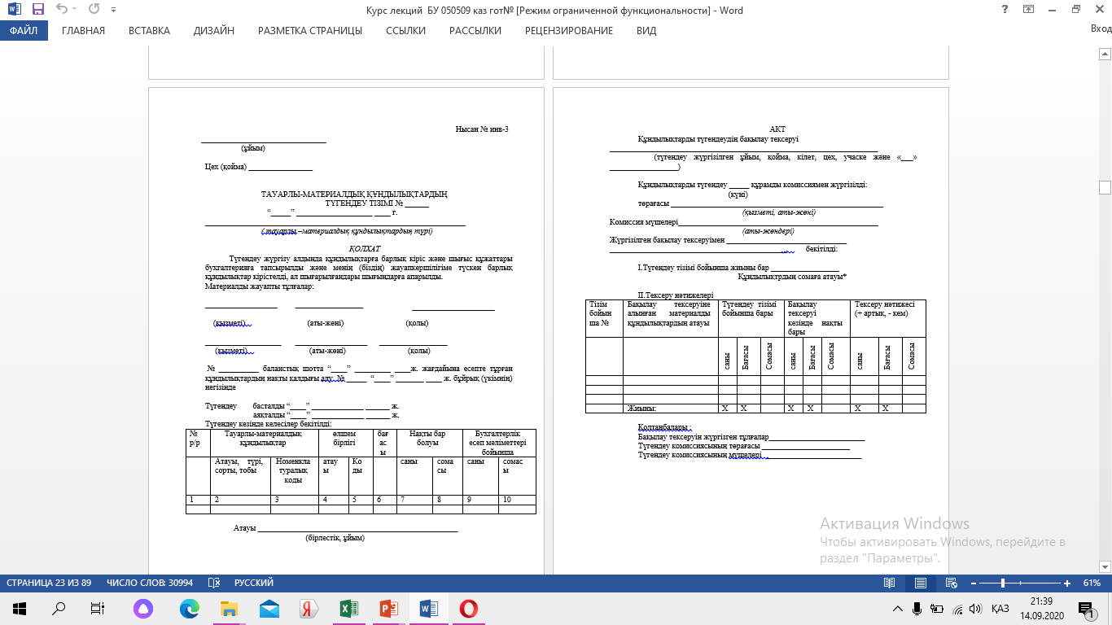
Түгендеу актісінің үлгісі

Slide 10
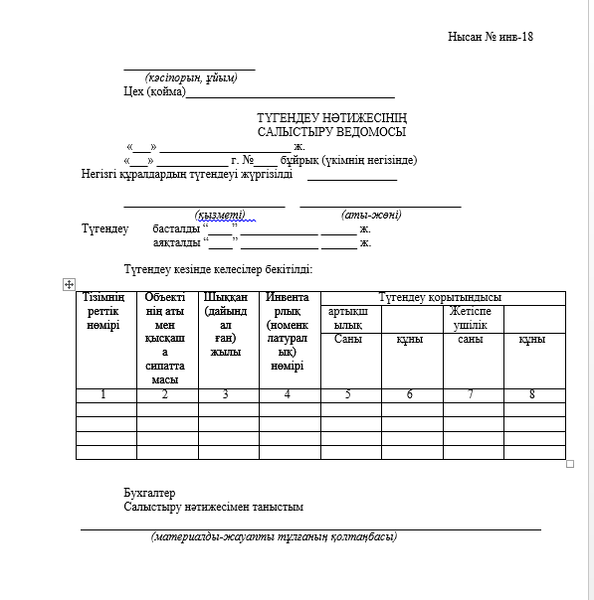

Slide 11
Бақылау сұрақтары:
Түгендеудің мәні, оның түрлері.
Түгендеуді өткізу және тіркеу тәртібі.
Түгендеу нәтижесін анықтау мен оларды есепке алу.

